Slide 1


MESSAGE D’AMOUR
DE NOËL

Slide 2

Aussi loin que je me souvienne dans mon enfance
Nous ne fêtions pas NOËL, chez nous c'était tabou
Quand on est une gamine, on ne comprend pas
N' avais-je pas été assez sage, ou tout simplement
Le père Noël ne pouvait passer dans le tuyau étroit
De la cuisinière à bois, ou devant j'avais déposé
Mes souliers, restants vides au matin de NOËL

Slide 3
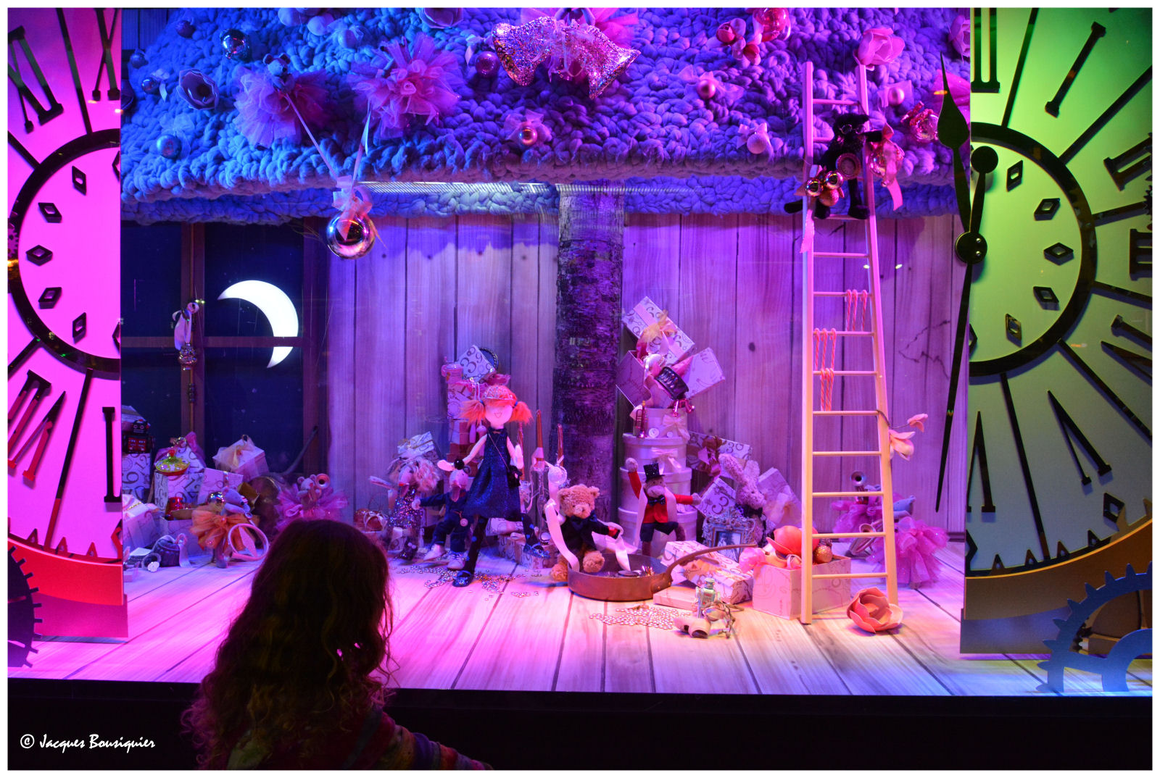
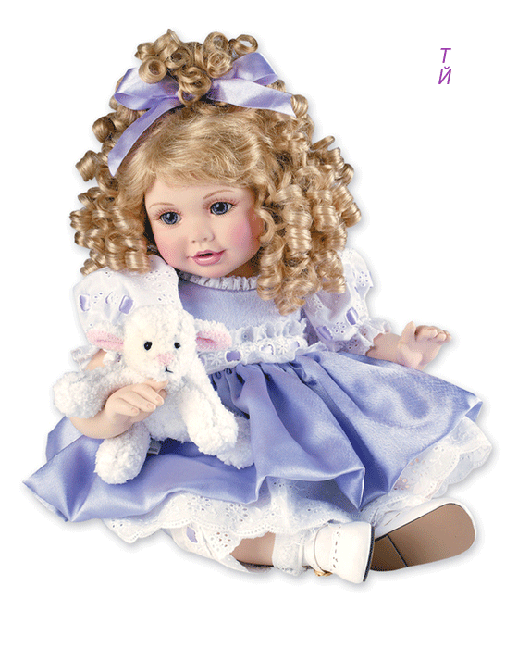
J'ai grandi, en regardant les vitrines scintillantes
En rêvant devant une poupée aux joues roses

Slide 4
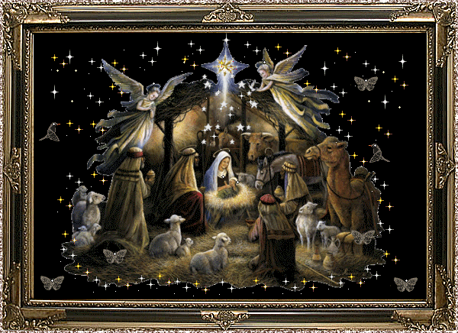
Je me faufilais à l'église, pour admirer la crèche
Et la veille de NOËL je regardais le ciel, espérant
Un signe magique à travers une lumière étoilée

Slide 5
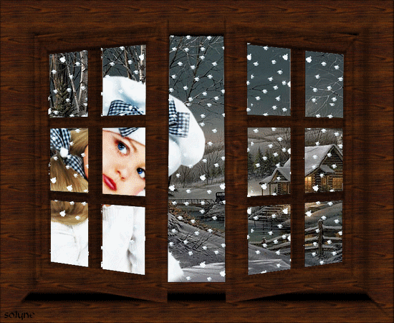
Mon grand-père était un homme à fort caractère
Que je craignais, parfois j'ai surpris dans ses yeux
Des larmes de sensibilité, ce fut l'occasion un jour
De lui poser la question "pourquoi", il me répondit
NOËL, c'est toute l'année et non pas un seul jour

Slide 6

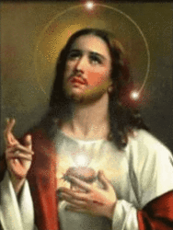

Oh quel beau message d'amour, le plus beau des
Cadeaux, une prise de conscience qui m'a tant émue
Aveugle, qu'une lumière brillait tout près de moi
J'ai compris que l'esprit de noël est dans nos cœurs
A travers l'amour perpétuel de notre DIEU AMOUR

Slide 7


En espérant que ce message ait touché vos cœurs
Pour que la paix soit en vos âmes, dans l'espoir
D'un miracle qu'elle se répande sur notre planète
Comme une pyramide nous en sommes la base

Slide 8

Dans l’esprit de notre cœur vit une étoile
A nous de la faire scintiller
CHRYS@CK

Slide 9
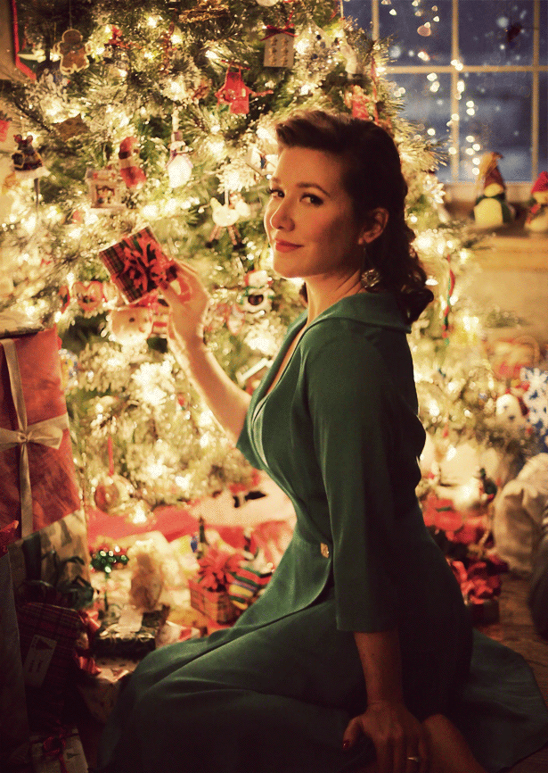


Création chrysange
JOYEUX NOËL
THE FIRST NOËL
ERNESTO CORTAZAR
http://poetessechrys.vip-blog.com/

